Slide 1
En frases completas españolas, escribe en el presente progresivo (conjugate estar + (verb-ar/er/ir) + ando OR iendo) para los siguientes quehaceres:
(Yo) Dar de comer al perro en el jardín
(Tú) Pasar la aspiradora en la alfombra en la sala
(Él) ayudar en la cocina
(Nosotros) Quitar el polvo
En frases completas españolas, escribe el mandato afirmativo para los siguientes quehaceres:
Hacer la cama
Poner la mesa
Sacar la basura

Slide 2
Hoy vamos a…
Hacer el trabajo de la campana
Trabajar con el presente progresivo
Repasar para el examen con actividades
1.1, 1.2, 2.1, & 2.2

Slide 3
Notes:
https://www.youtube.com/watch?v=x4LhR6fPdYM

Slide 4
Acróstico:

Slide 5
Presente progresivo
To form the present progressive, conjugate ESTAR to your subject & then take the second verb, removing the –AR/-ER/-IR, & add either –ando or –iendo, according to the verb.
Estar + main verb root + -ando or -iendo
(Conjugated for subject)

Slide 6
El presente progresivo

Slide 7
Práctica individual escrita:
I am washing the clothes.
You are drying the clothes.
He is mowing the lawn.
She is dusting the living room.
It is washing the dishes (plates).
You (formal) are cleaning your room.
We are taking out the trash.
Y’all (informal) are setting the table.
They (masc/mix) are helping in the garage.
They (fem) are washing the car.
Y’all (formal) are making the bed.
Estoy corriendo.

Slide 8
Hoy vamos a…
Hacer el trabajo de la campana
Trabajar con el presente progresivo
Repasar para el examen con actividades
1.1, 1.2, 2.1, & 2.2

Slide 9
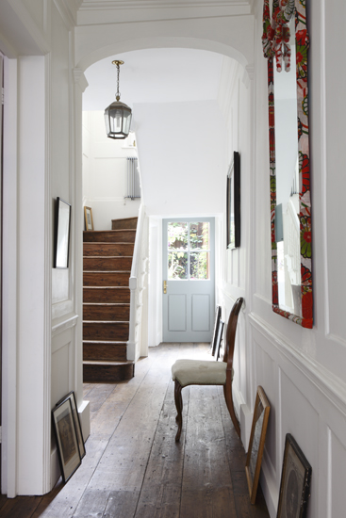
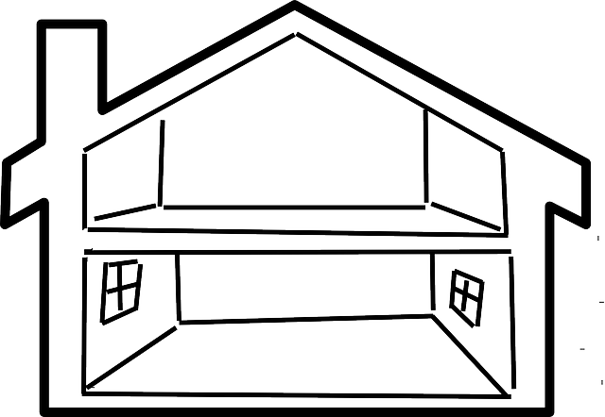
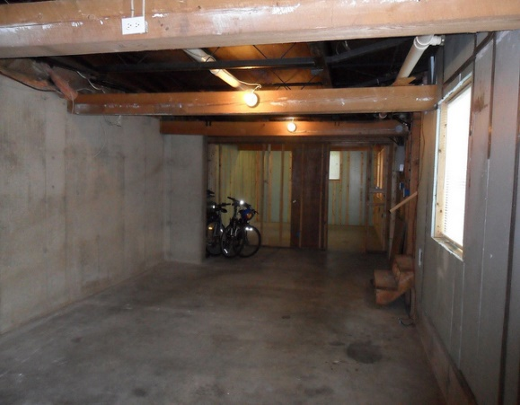
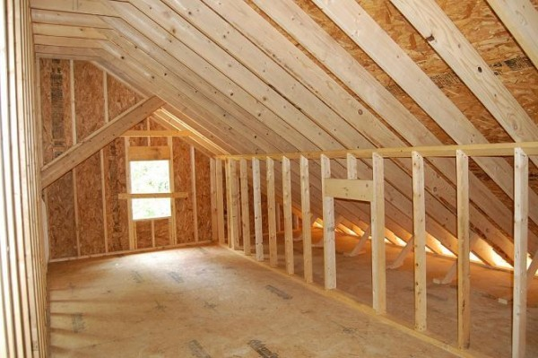
Alrededor la casa
el ático
el baño
la cocina
el comedor
el cuarto/el dormitorio
la entrada/la puerta
el estudio/el despacho
el garaje
el jardín/el césped
el pasillo
el piso de arriba
la sala/el salón
el sótano
las escaleras
la pared
el suelo
el techo
la ventana

Slide 10
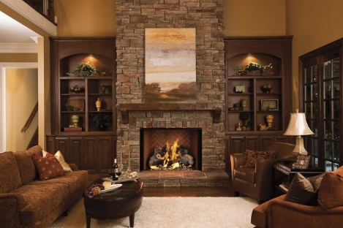
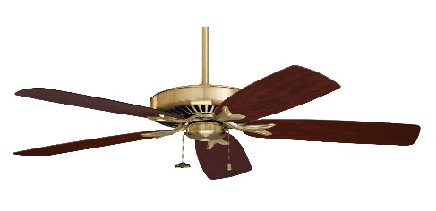
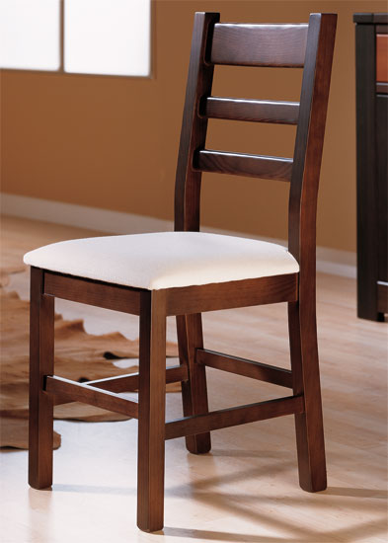
El mueble
el armario
la cama
la cómoda
el estante
la mesa
la mesita de noche
la silla
el sillón
el sofá
la alfombra
la chimenea
las cortinas
el cuadro
el despertador
el espejo
la lámpara
el ventilador del techo

Slide 11
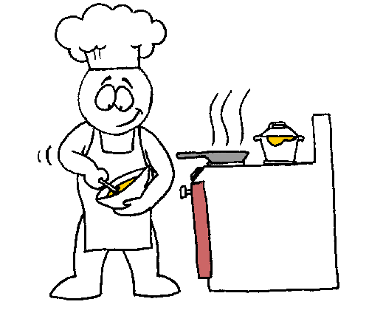
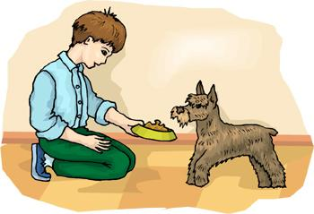
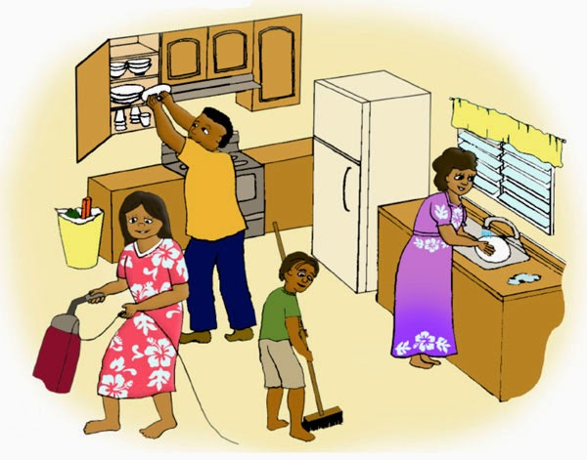
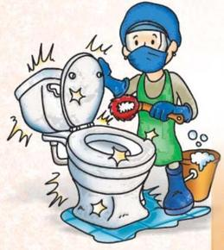
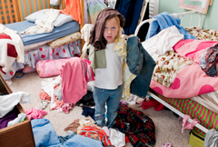
Cocinar
8
1
Ayudar
7
2
9
Dar de comer al perro
3
Arreglar el cuarto
10
11
4
Limpiar el baño
5
6
12
13
14
Cortar el césped

Slide 12
14
Quitar/Limpiar la mesa
Cocinar
8
1
Ayudar
7
2
9
Dar de comer al perro
3
Arreglar el cuarto
10
11
4
Limpiar el baño
5
13
Cortar el césped
12
6

Slide 13
Los irregulares
Hay irregulares…
Los irregulares:
Say, Tell
Make, Do
Go
Set, Put, Place
Leave
Be
Have
Come
Decir=Di
Hacer=Haz
Ver=Ve
Poner=Pon
Salir=Sal
Ser=Sé
Tener=Ten
Venir=Ven

Slide 14
Practicamos…
En pareja, oralmente, traduzca las siguientes
Practica escrita (written) individual
Do your homework!
Tell the story (cuento)!
Set the table!
Go to the store!
Have faith (fé)!
Leave from the class!
Come here!
Be courageous (valiente)!

Slide 15
Conectamos los quehaceres en la casa con mandatos afirmativos:
Construye un mandato afirmativo para cada cuarto/lugar en la casa. ¡Sé creativo!:
La cocina…
El césped…
El baño…
La sala…
El garaje…
El ático…
El comedor
El dormitorio
El estudio
La sala
El sótano

Slide 16
Tener que & Hay que
Tener que + infinitive is one way to express obligation or necessity. This expression can be translated as “someone has to do something.” Tener is conjugated according to the subject of the sentence.
Ejemplo:
María tiene un examen el lunes. Ella tiene que estudiar. María has a test on Monday. She has to study.
Hay que + infinitive is used to express the idea of “one must do something” or, “it is necessary to do something.” It is a more general expression and since there is no subject, the verb form hay is always used.
Ejemplo:
No es fácil aprender el español. Hay que practicar mucho. It isn’t easy to learn Spanish. It is necessary to practice a lot.

Slide 17
Practica…
I have to go.
You have to eat.
He has to clean.
She has to organize/clean her room.
You (formal) have to cook the dinner.
We have to go shopping.
Y’all (informal *Spain) have to dust.
They (masc/mix) have to cut the grass.
They (fem) have to study.
Y’all (formal) have to take out the trash.
One has to clean their car.
One has to eat.
One has to visit the doctor.
One has to prepare.
One has to drink water.

Slide 18
Los mandatos afirmativos de tú
Se forman un mandato afirmativo usando el presente en la tercera persona singular.
Por ejemplo:
Cocinar=Cocina
Comer=Come
Vivir=Vive

Slide 19
Casas
Ciudad de Mexico (Caeli’s house. Questions for comprehension are on next slide)

Slide 20
Video #1
¿Caeli tiene casa o apartamento?
¿Qué es un quehacer que tiene Caeli?
¿Cuántos baños tiene Caeli?
¿Cuántos dormitorios hay?
¿Qué otros cuatros hay en la casa de Caeli?
¿Caeli tiene jardín?
¿Qué muebles tiene Caeli?

Slide 21
El día de los Reyes Magos es un día muy especial para niños y padres en todo el mundo hispano. Usualmente se celebran el día de fiesta el cinco al seis de enero. Sigue la historia de la Biblia cristiana en el evangelio de San Mateo y la cuenta del monje benedictino, Beda. Los Reyes Magos se llamaban Melchor (anciano de blancos cabellos y larga barba del mismo color), Gaspar (más joven y rubio), y Baltasar (un señor negro) Las costumbres son muy divertidos. Los niños usualmente escriben cartas a los Reyes, pidiendo regalos de ellos. Tienen la Cabalgata de Reyes el cinco de enero. La noche del cinco de enero los niños dejan algo para comer y beber para los Reyes Magos y sus camellos (algo de frutas es normal). La mañana del seis de enero, se comen el roscón de reyes. Los niños reciben y abren los regalos de los Reyes de la noche anterior, pero si no se habían portados bien al año anterior, reciben carbón de reyes (de azúcar y es dulce).
¿Quiénes son los Reyes Magos?
¿Cuáles son las costumbres del día de los Reyes Magos?
¿Cuándo se celebran el día de los Reyes Magos?
¿Cuáles son las comidas del día de los Reyes Magos?
¿Quién es el mayor de los Reyes Magos?

Slide 22
Práctica individual:
Diseña una casa de tus sueños (dreams), usando una mayoría del vocabulario de cuartos y lugares:
Diseña un cuarto de tus sueños usando una mayoría del vocabulario de partes de la casa, los muebles, y palabras diversas:
Tienes que decir que tipo de casa/hogar es.
Tienes que dibujar un plano (floor plan).
Tienes que escribir una descripción de tu casa para presentar.
Tienes que dibujar un ejemplo de tu cuarto.
Tienes que escribir una descripción de tu cuarto para presentar.

